Slide 1
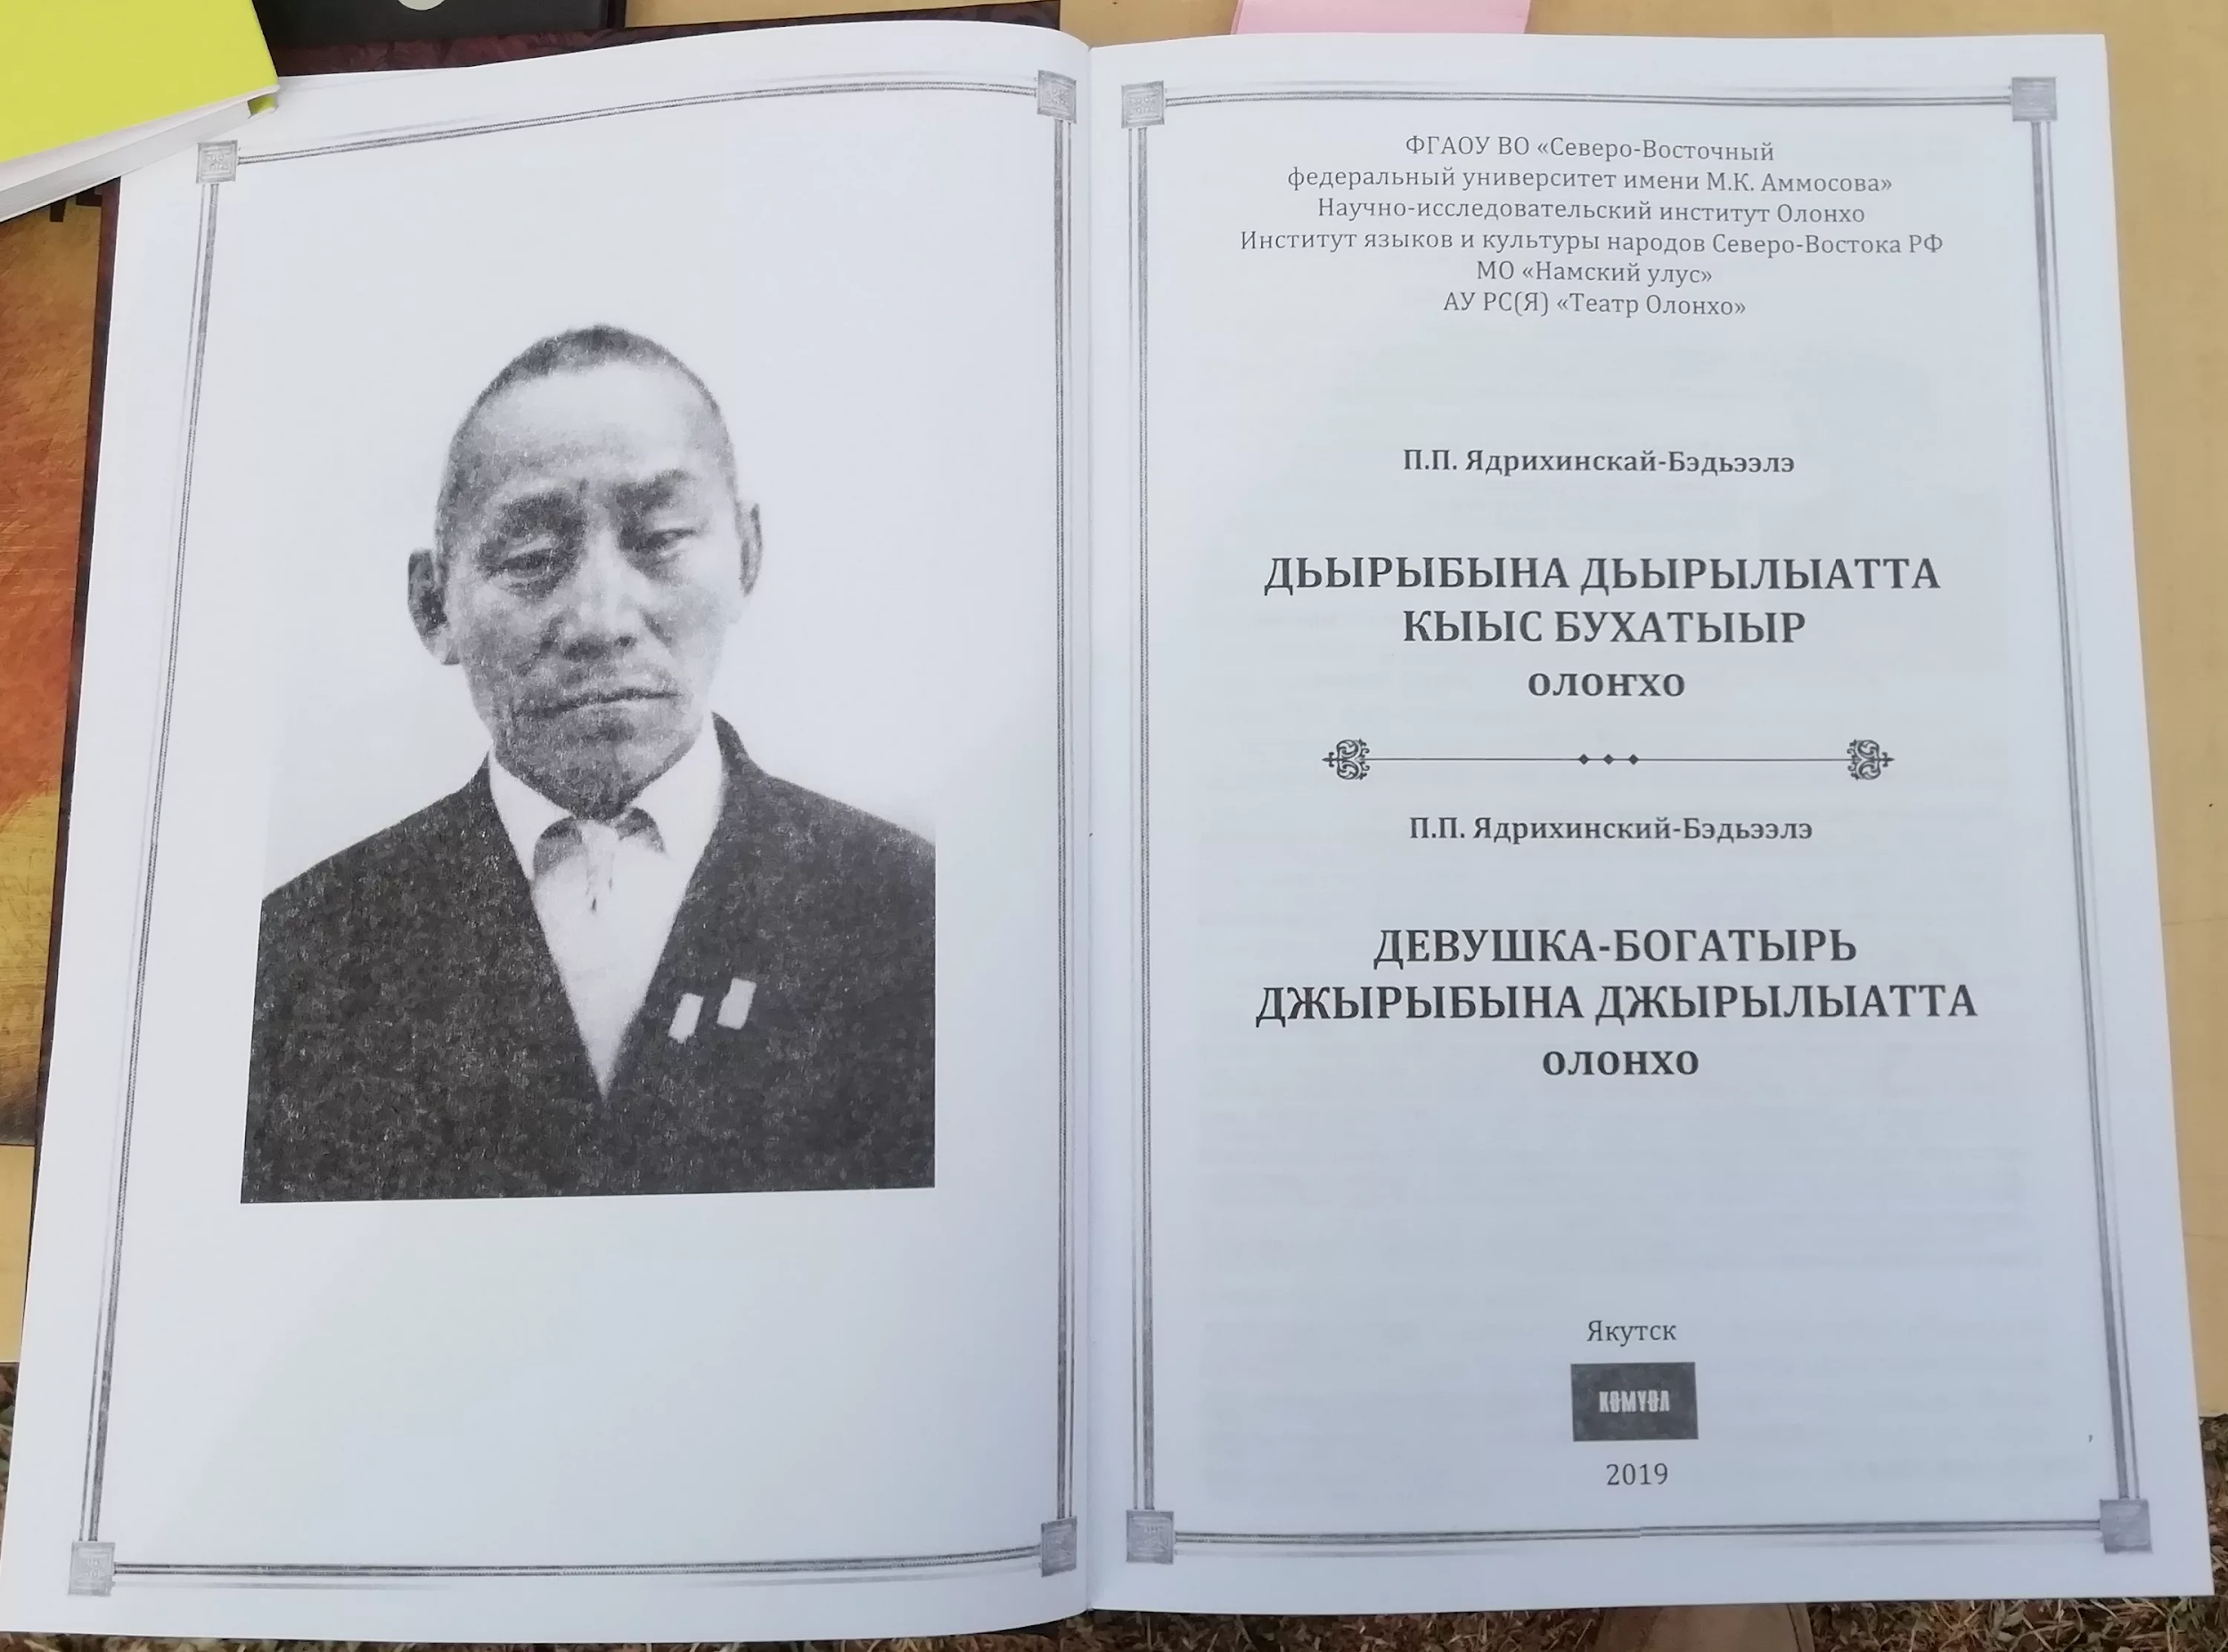

Slide 2
Ядрихинскай Прокопий Прокопьевич — Бэдьээлэ (31.03.1901—04.02.1979) — ырыаһыт уонна олоҥхоһут, Саха АССР култууратын үтүөлээх диэйэтэлэ, ССРС суруйааччыларын сойууһун чилиэнэ.
1901 сыл кулун тутар 31 күнүгэр Нам улууһун Көбөкөн нэһилиэгэр төрөөбүт. Аймахтара дьиҥнээх араспаанньата Пестерев буолуо дииллэр эбит.
Көбөкөөн нэһилиэгэ өҥ буордаах, бурдук үчүгэйдик үүнэр сирдэрдээх буолан кураан сылларга өрүс уҥуортан иҥин элбэх киһи кэлэн барар эбит, олор истэригэр уос номоҕун билэр уус тыллаахтар эмиэ бааллара. Холобура, уонча саастааҕар Өксөкүлээх кэлэн хас да хонон ааспытын ахтара. Онон уол кыра эрдэҕиттэн олоҥхону истэн улааппыта.
Аҕата бэйэтин кыанар, үчүгэй охсооччу эбитэ үһү да, хараҕа суох буолан хаалан, ыарытыйан эрдэ өлбүтэ. Уол ийэтинээн Бүөтүр Потапов-Хараарбах диэн ырааҕынан аймахтарын илиитигэр киирбитэ. Ол Хараарбах уос номоҕун үрдүктүк тутара, куруук тойуксуттары, остуоруйаһыттары, олоҥхоһуттары мунньар буолара. Ол кэмҥэ уол бастакы "Баай-тойон" олоҥхотун долоҕойугар хатаан кэбиһэр.
Уон алта сааһыттан олоҥхолуур буолбут.
1931 сылтан холхуостаах. Завхоз, кассир, биригэдьиир.
1946—1948 сылларга бэрэссэдээтэл. Кэнники сылларга совхозка оробуочай.
Кини олоҥхолоро 1938 сылтан бэчээттэнэр этилэр.
«Күн Дьөһүөлдьүт» уонна «Дьырыбына Дьыраылыата» олоҥхолоро магнитофоҥҥа сурулланнар НВК «Саха» фондатыгар бааллар.
1979 сыл олунньу 4 күнүгэр өлбүт.

Slide 3
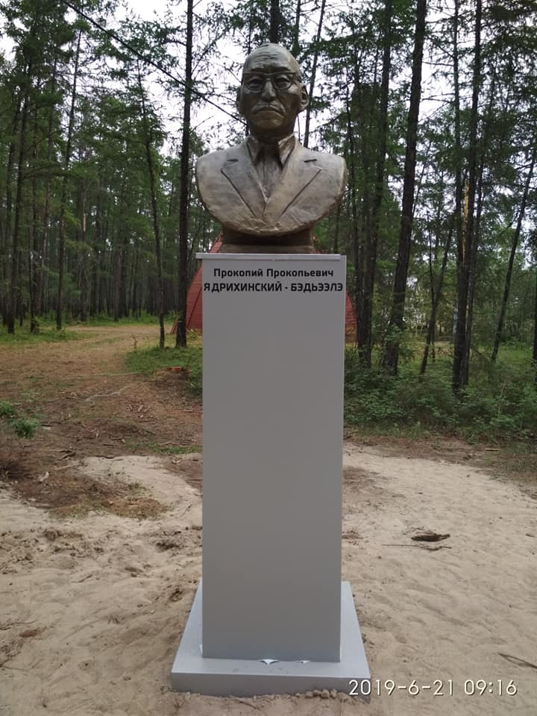
Айымньылара:
Ходуһа уһуктуута. — Дь., 1964.
Олоххо айхал. — Дь., 1971.
Дьырыбына Дьырыалыатта Кыыс Бухатыыр. Олонхо. Запись и послесловие П. Н. Дмитриева. — Якутск, 1981.

Slide 4


Slide 5
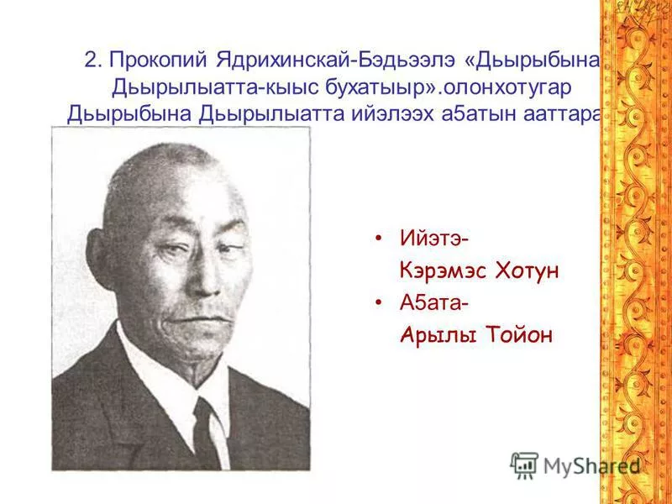

Кривошапкина Валентина Семеновна
ГБПОУ «ХОК»
им.Н.Е. Мординова-Амма Аччыгыйа

